Slide 1
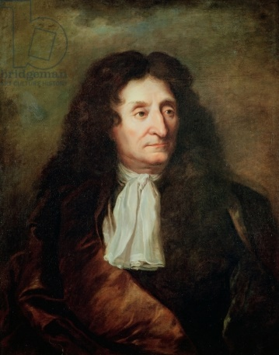
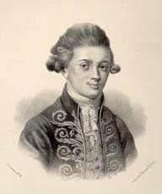
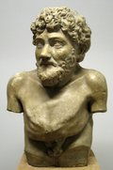
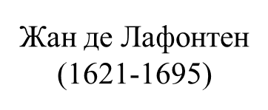
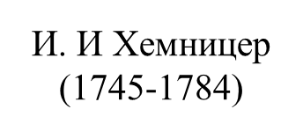
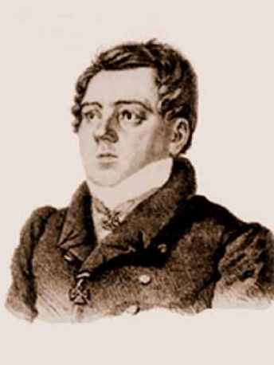
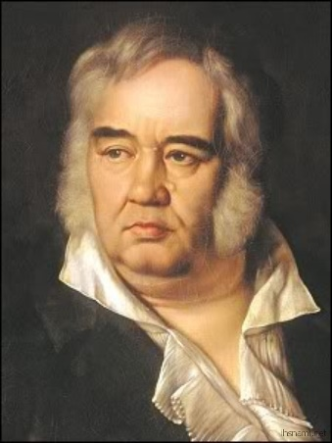
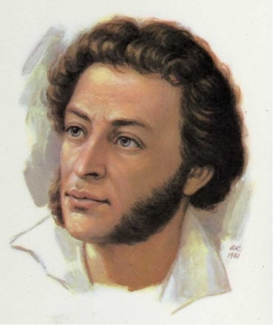
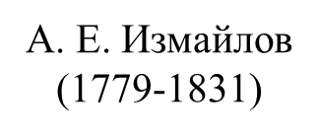
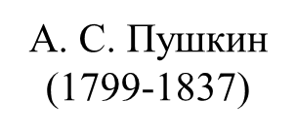
И. А. Крылов
(1769-1844)
Эзоп
(620-560 до н. э.)

Slide 2

Считают, что первым начал писать басни Эзоп, который жил в Греции в IV веке до н. э.. В его баснях животные говорили, думали, как люди. Эзоп высмеивал в баснях человеческие пороки, приписывая их животным.
Многие басни Эзопа стали известны читателям благодаря переводам И.А. Крылова. Он наделил персонажей Эзопа русскими чертами, вложил в их уста русскую народную речь

Slide 3


Перу Крылова принадлежат разнообразные произведения. Но сильнее всего его талант проявился в баснях. Иван Андреевич оставил после себя настоящий клад – целых 205 басен.
Великого русского баснописца наш народ называл дедушкой Крыловым. Его произведения, в которых он казнит безжалостным смехом всякие недостатки людей- жалость, лень, глупость, хвастовство, приписывая эти недостатки животным – известны всему миру и переведены на разные языки.
Герои его произведений – животные. Но про зверей ли писал Крылов? Нет, конечно. Он имел в виду невежественных, самоуверенных людей, берущихся за дело, в которых ничего не смыслят. И сделал Крылов это в иносказательной форме, как Эзоп.
Популярность басен Крылова была огромна уже при жизни поэта. Их заучивали наизусть, пересказывали, хохоча, друг другу и боевые генералы, и солдаты, и мелкие чиновники, и даже императоры АлександрI и Николай II ими зачитывались.

Slide 4
Басня — краткий рассказ, чаще всего в стихах, главным образом сатирического характера. Цель басни — осмеяние человеческих пороков, недостатков общественной жизни. В начале басни иногда бывает вступление, подготавливающее читателя к дальнейшему изложению. В конце басни обычно дается "мораль". Персонажи басни чаще всего — животные, птицы, рыбы, растения. Язык басни всегда простой.
Мораль — название заключительных строк басни с нравоучительным выводом

Slide 5
Чем различаются слова «невежда» и «невежа»?
Невежа – грубый, невоспитанный человек.
Невежда – необразованный, несведущий, малограмотный человек.

Slide 6
Словарная работа
МАРТЫШКА — маленькая обезьянка
ДЮЖИНА — 12
ПОЛДЮЖИНЫ — 6
ТЕМЯ — верхняя часть головы
НАНИЖАЕТ — оденет подряд на нитку, проволоку
К ХУДУ КЛОНИТ — к плохому клонит
ПОЗНАТНЕЙ — знать — в буржуазно-дворянском обществе: высший слой привилегированного класса
НЕВЕЖДА — необразованный, несведущий человек
НЕВЕЖА — грубый невоспитанный человек

Slide 7
Вопросы
Почему Крылов выбрал для своей басни именно мартышку?
Обратите внимание на те действия, которые совершала мартышка с очками.
А как обычно пользуются очками?
Прочитайте выразительно. Как она применяла очки.
Почему Мартышка решила, что люди её обманули?
В чём комичность ситуации?
Какова мораль басни?
Какие недостатки высмеиваются в басне?

Slide 8
Домашнее задание
С.134-135, наизусть

Slide 9
Источники
Речевая разминка
http://www.solnet.ee/gallery/konkurs2010_366.html
2.

